Slide 1

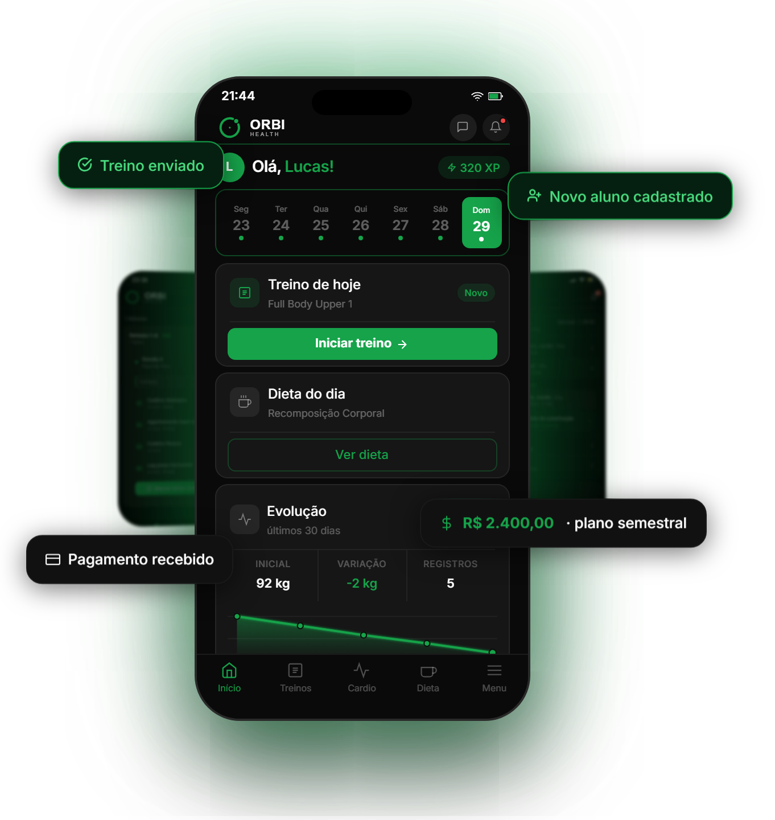
PROPOSTA DE PARCERIA
Seus clientes. Sua receita. Sua marca.
A plataforma white-label pra você ter seu próprio app de treino e dieta — sem precisar de um único desenvolvedor.

Slide 2
O PROBLEMA
A ferramenta que você usa define o valor que o mercado enxerga em você.
PT
Personal Trainer
visto por último hoje às 21:40
✓
Treino mandado em PDF avulso ou print de planilha
Chegou meu treino?
✓
Cobrança manual pelo WhatsApp, sem controle de quem pagou
Chegou! Segue o treino:
PDF
mesociclo3.pdf
✓
Nenhuma identidade visual própria — parece amador pro cliente
E o pagamento desse mês, como faço?
✓
Sem histórico de evolução organizado, sem dado pra reter aluno
digitando...
Sem ferramenta própria, você compete por preço — não por marca.

Slide 3
A SOLUÇÃO
O que muda com uma ferramenta profissional de verdade
ANTES
DEPOIS — COM A ORBI
✓
Planilha + PDF + WhatsApp separados
✓
App com a sua identidade visual
✓
Cobrança manual, sem previsibilidade
✓
Cobrança recorrente automatizada (PIX/cartão)
✓
Sem marca — só mais um “personal”
✓
Você parece — e é — uma empresa
✓
Aluno cancela sem você perceber a tempo
✓
Evolução e engajamento monitorados no painel

Slide 4
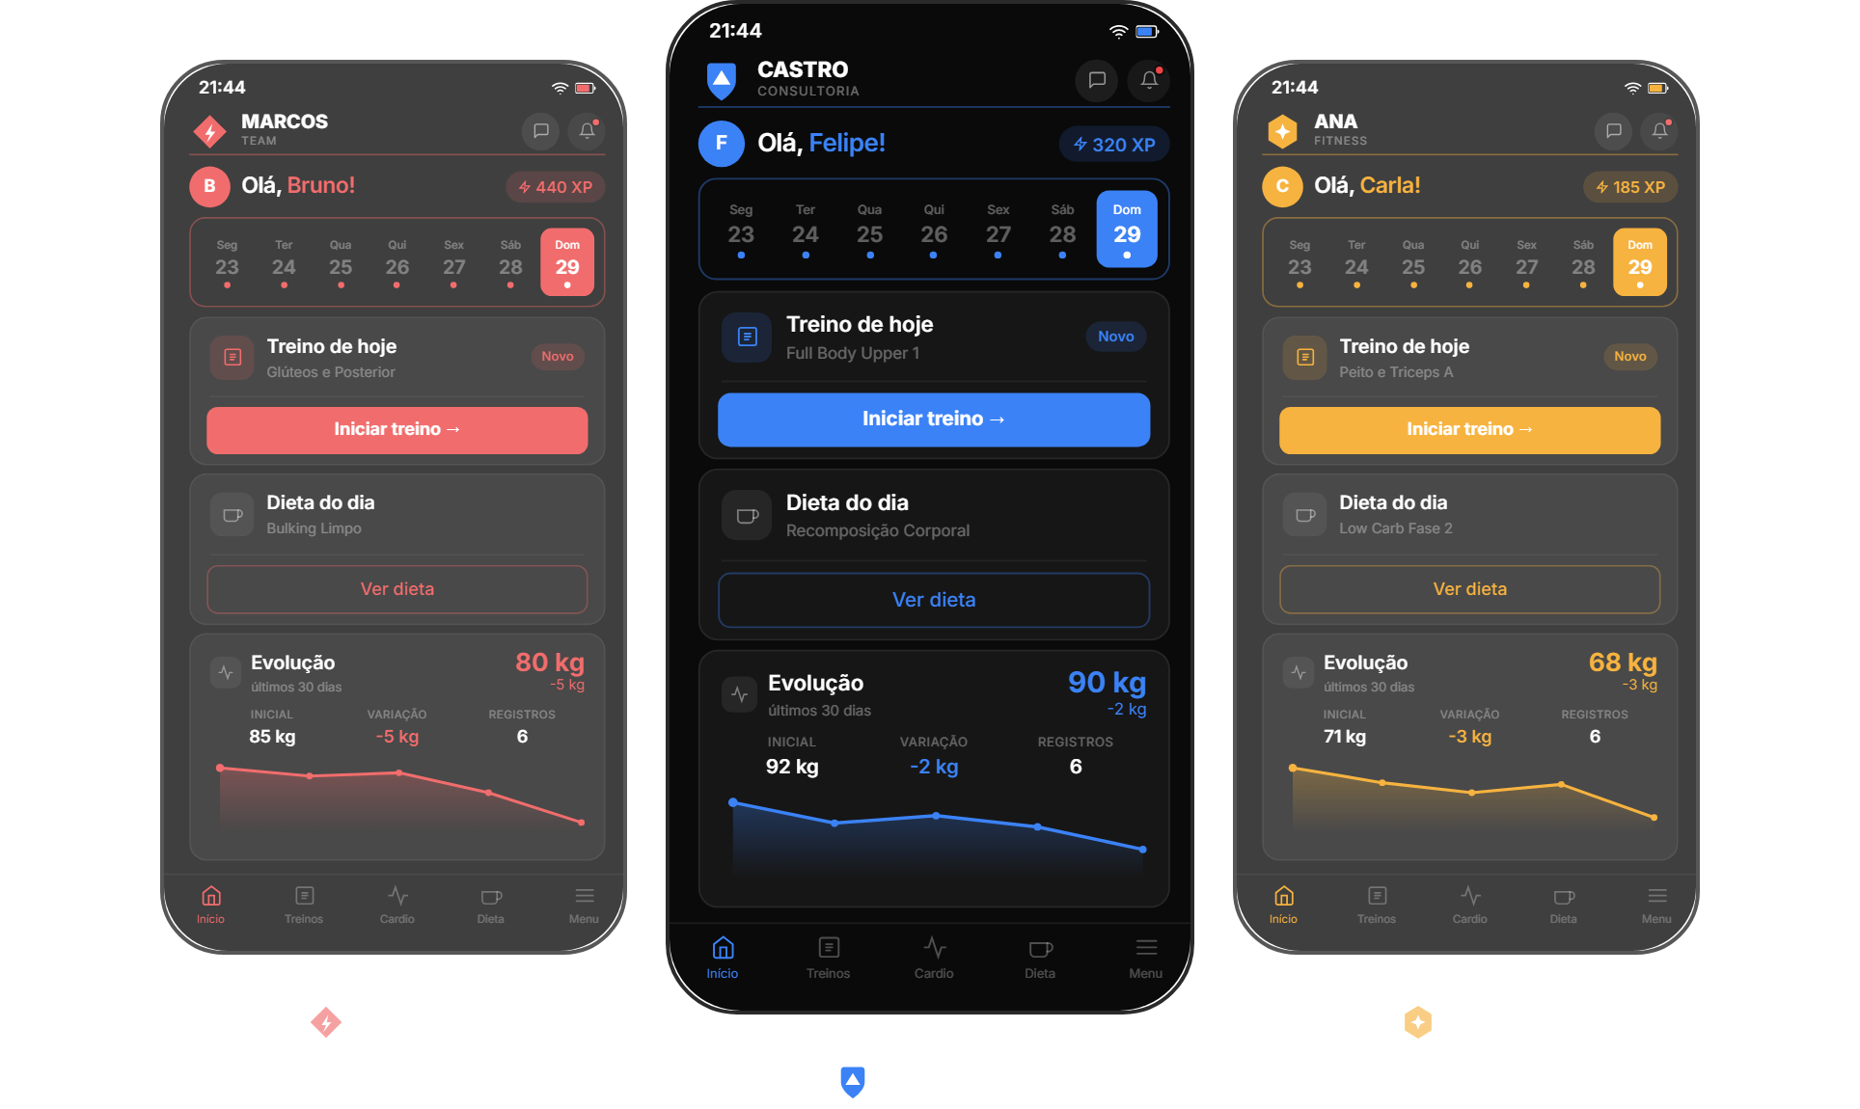
WHITE-LABEL
Seu app. Sua marca. Sua cor.
Cada treinador tem sua própria identidade visual. O aluno nem sabe que é a mesma plataforma.
✓
Logo, cores e nome próprios
✓
URL exclusiva pra sua marca
✓
App na App Store / Google Play

Slide 5
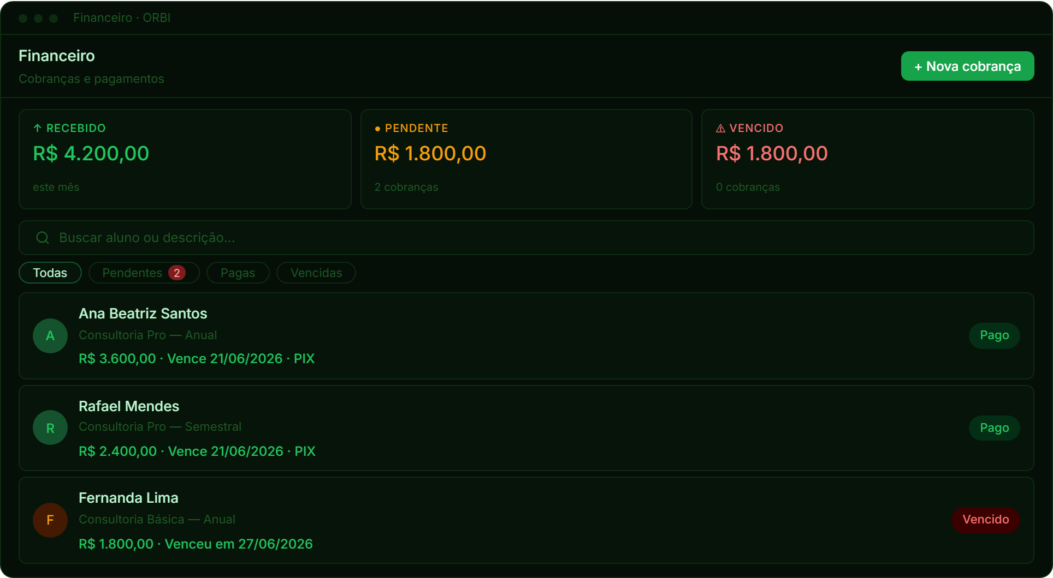
FINANCEIRO
Cobra pelo WhatsApp sem controle financeiro?
Receba, controle e cresça. Cobranças, vencimentos e inadimplência direto no painel — automático, profissional, com a sua marca.
✓
PIX e cartão tokenizado direto no seu checkout
✓
Alerta automático de cobrança vencida
✓
Bloqueio de acesso do aluno por inadimplência

Slide 6
PAINEL DO TREINADOR
Comande sua consultoria como uma empresa
Boa tarde, Diego!
Visão geral de hoje
FINANCEIRO
32
R$ 23.650,00 recebido
Clientes Ativos
Visão completa dos seus clientes, cobranças, anamneses e atualizações pendentes — tudo num só lugar, em tempo real.
R$ 480 pendente R$ 0 vencido
3
Taxa de recebimento
98%
Mensagens
4
2
1
✓
Veja em um único lugar clientes ativos, anamneses e planos vencendo
Atualizações
Calls hoje
Anamneses
✓
Menos tempo operacional, mais tempo treinando
Planos Vencendo 2
✓
Escala sem perder controle
Juliana Prado — vence em 3 dias
Thiago Nunes — vence em 6 dias

Slide 7
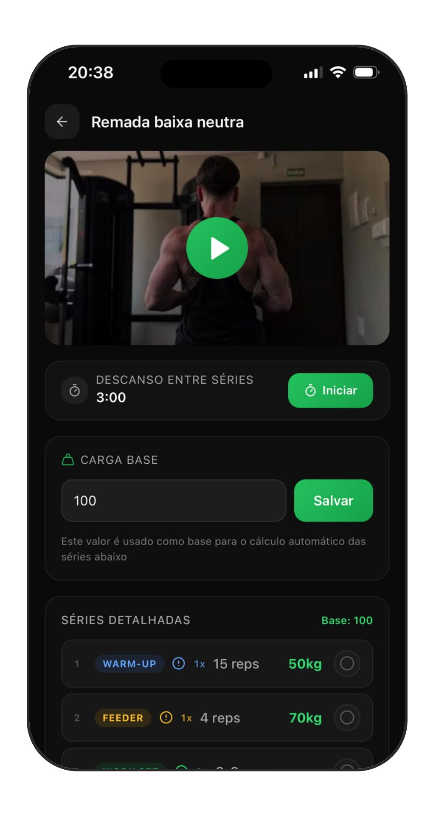
POR QUE A ORBI
Ainda manda treino por PDF?
Treinos personalizados direto no app — com vídeo de execução e séries organizadas por tipo (warm-up, feeder, work set, técnicas avançadas), registradas automaticamente.
✓
Progressão de carga registrada sozinha
✓
Zero PDF, zero print de planilha

Slide 8
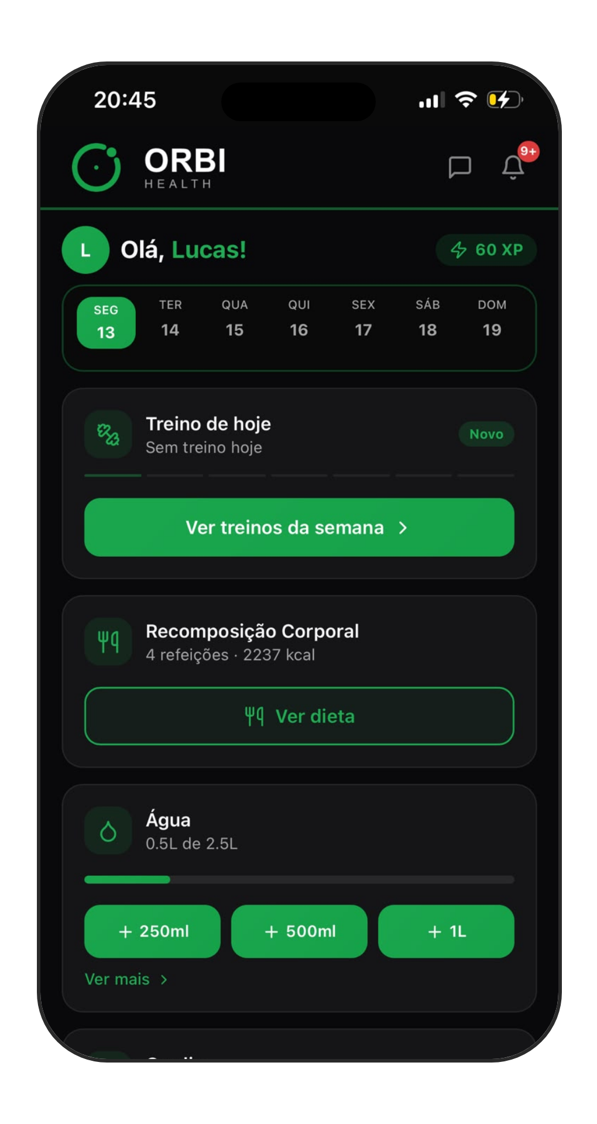
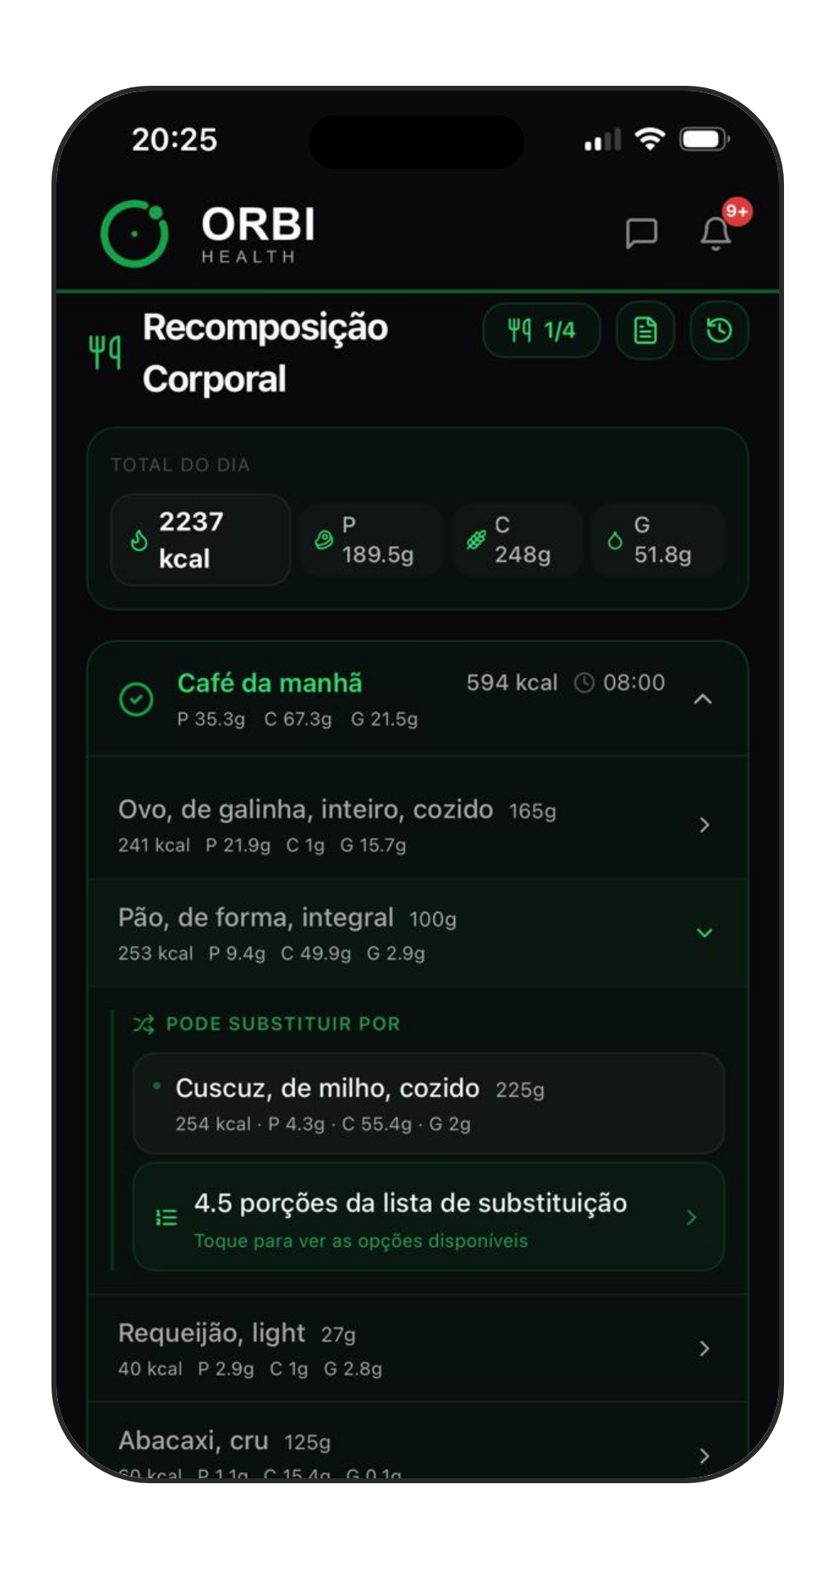
APP DO ALUNO
Tudo que seu aluno precisa, num único app
Treino com vídeo, dieta com substituição, cardio prescrito e evolução de carga — direto no celular, com a sua marca.
✓
Experiência premium retém aluno por mais tempo
✓
Menos dúvida, menos mensagem, mais autonomia

Slide 9
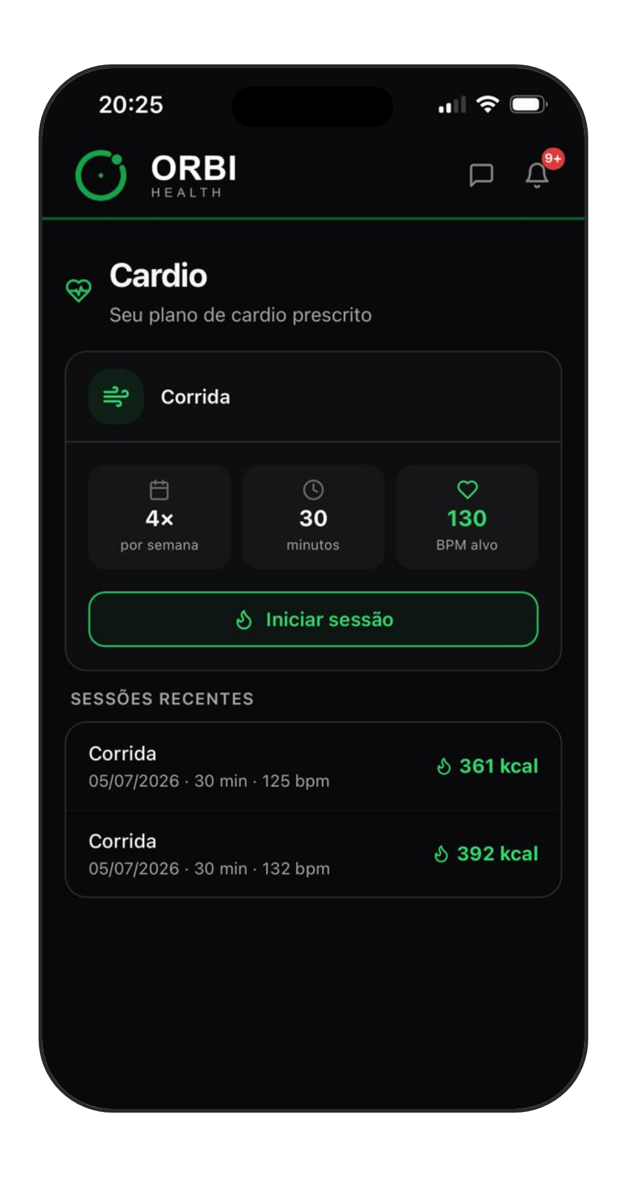
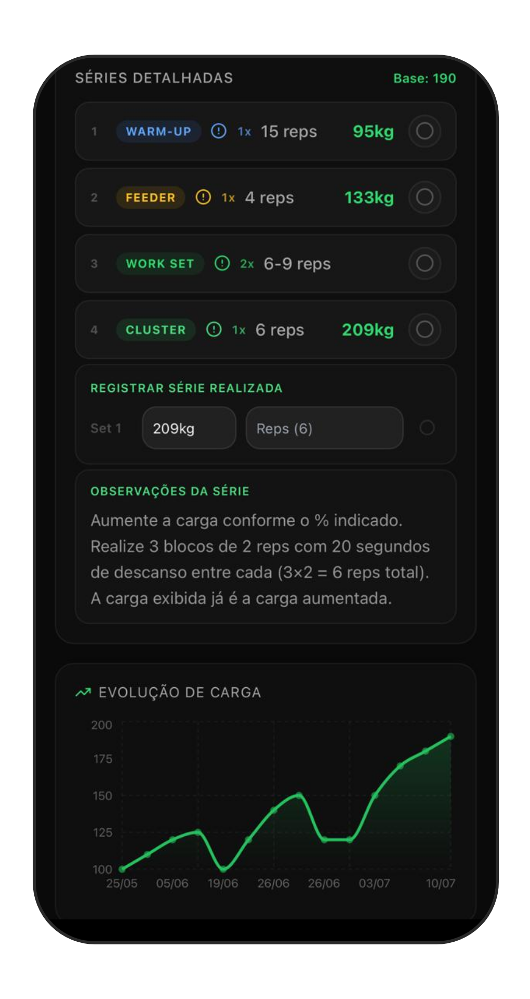
APP DO ALUNO
Cardio prescrito e evolução, sempre à mão
Sessão de cardio com intensidade prescrita e histórico de carga por exercício — o aluno vê a própria evolução, sem precisar perguntar pra você.
✓
Motivação: progresso visível reduz desistência
✓
Cardio prescrito, não genérico

Slide 10
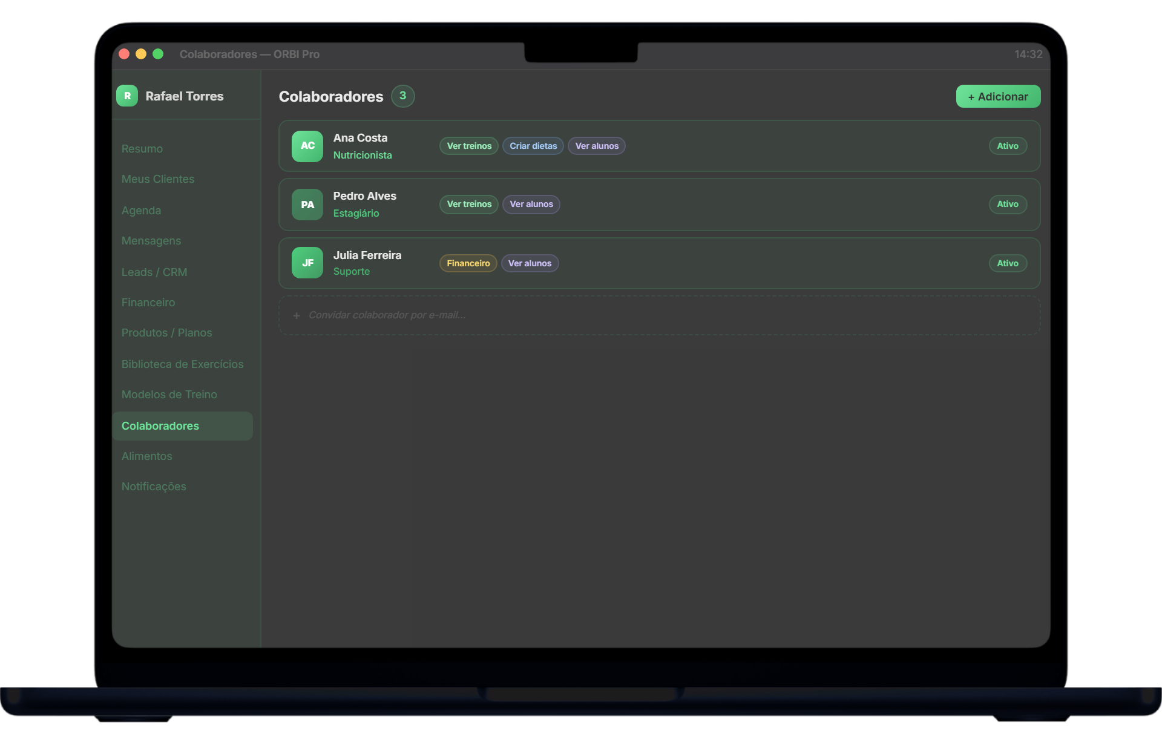
COLABORADORES
Sua equipe inteira, numa só plataforma
Treinadores, nutricionistas e estagiários — cada um com o acesso certo.
✓
Permissões granulares por colaborador
✓
Multi-profissional no mesmo painel
✓
Financeiro visível só pra você

Slide 11
Teste sem compromisso.
14 dias grátis pra usar de verdade, com sua base real. Primeiro mês sai por R$5 no cartão, depois valor cheio — sem fidelidade.
14
R$5
0
dias grátis
pra testar
no 1º mês
(no cartão)
multa ou fidelidade
pra cancelar

Slide 12
Você já viu o que a ORBI faz.
Agora, a proposta pra você.

Slide 13
PROPOSTA EXCLUSIVA
Seu próprio app. Sua marca. 100% seu.
Você tem uma comunidade que confia em você. A gente constrói o app com a sua cara — publicado na App Store e na Google Play — pra você levar isso pra esse público.

Slide 14
COMO FUNCIONA
Do convite ao seu app publicado
1
2
3
4
Você indica
Eles assinam
Você bate a meta
Seu app nasce
Seus seguidores treinadores entram na ORBI pelo seu link, com 14 dias de teste grátis
Ao final do teste grátis, pagam R$5 no 1º mês — depois seguem no valor cheio
100 assinantes pagantes (valor cheio, não o mês de degustação) em 90 dias
App próprio, com sua marca, publicado na App Store e Google Play — uso vitalício 100% grátis

Slide 15
A META
Simples de entender, simples de acompanhar
100
0%
2
assinantes pagantes
(valor cheio) em 90 dias
de custo pra você —
vitalício 100% grátis
lojas — App Store
e Google Play

Slide 16
Vamos construir isso juntos?
Seu app. Sua marca. Sua comunidade.

